Slide 1

Seminário na FGV/EPGE
Ajuste fiscal: o que significa para o Brasil?
Felipe Salto
Rio de Janeiro, 21 de junho de 2018

Slide 2
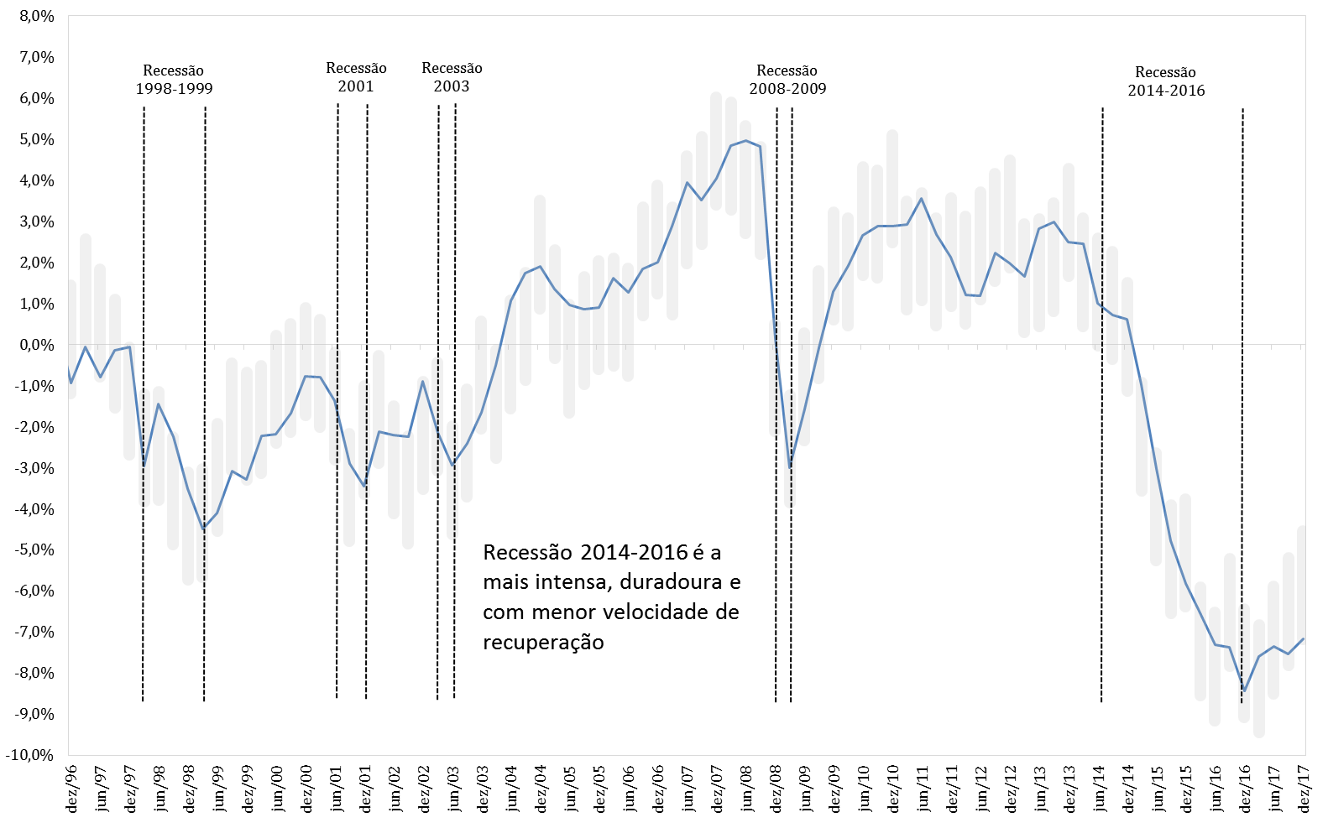
Hiato do produto

Slide 3
PIB no curto prazo
As estimativas de mercado para o PIB de 2018 obtidas no Boletim Focus divulgado pelo Banco Central foram ajustadas para 2,18%.
Devemos revisar para 1,9%
Fonte: Banco Central.

Slide 4
Abertura do PIB pelo lado da oferta
O setor de serviços adicionou 0,6 ponto percentual ao resultado do PIB acumulado em quatro trimestres, seguido pela agropecuária (0,3 p.p.) e pela indústria (0,1 p.p.).
Fonte: IBGE.

Slide 5
PIB industrial
Contração da atividade da construção civil subtraiu 0,9 ponto percentual da taxa de crescimento acumulada em quatro trimestres do PIB industrial.
Fonte: IBGE.

Slide 6
PIB pelo lado da demanda
As contribuições da absorção doméstica, composta pelo consumo das famílias (1,3 p.p.), do governo (-0,1 p.p.) e investimentos (-0,1 p.p.), e da demanda externa (exportações líquidas) foram de 1,1 p.p. e 0,2 p.p.
Fonte: IBGE.

Slide 7
Mercado de trabalho
A variação positiva do emprego ainda é resultado da ampliação de postos sem carteira assinada e por conta própria.

Slide 8
Inflação
Elevado nível de ociosidade é um dos fatores que explicam a trajetória benigna da inflação ao consumidor.
Índices seguem controlados, com destaque ao componente de serviços, em 3,15%.

Slide 9
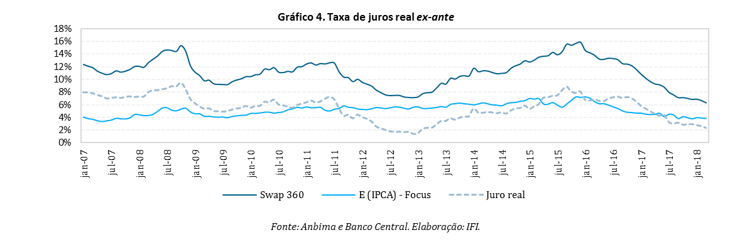
Taxas de juros
A taxa real de juros tem diminuído fortemente. Depois de chegar próximo de 9%, em meados de 2015, figura agora em um dos patamares mais baixos da série histórica, o que deverá estimular o investimento e o consumo a médio prazo.

Slide 10
Cenários prospectivos – IFI
Atualizamos, além do cenário base-1, os parâmetros macroeconômicos dos cenários alternativos (otimista-2 e pessimista-3)

Slide 11
Evolução das receitas e despesas

Slide 12
Perda de receita da União com gastos tributários
São R$ 270,4 bilhões, em 2017, 20,7% da receita administrada pela RFB ou 4,1% do PIB.
Houve forte aumento de 3,5% para 4,4% do PIB, de 2012 a 2014, seguido de queda gradual no biênio 2016-2017.
Junto com o gasto público e a perda da receita com a desaceleração econômica, o aumento do gasto tributário foi um dos responsáveis para brusca deterioração do resultado primário do governo central, nos últimos anos.
PERDAS DE RECEITAS COM GASTOS TRIBUTÁRIOS
 | 2011 | 2012 | 2013 | 2014 | 2015 | 2016* | 2017*
Perda de Receita - PR (R$ bilhões) | 152,4 | 181,7 | 223,3 | 256,2 | 270,1 | 263,7 | 270,4
PR/Receita administrada pela RFB (%) | 16,2 | 18,3 | 20,3 | 22,3 | 22,7 | 20,8 | 20,7
PR/PIB (%) | 3,5 | 3,8 | 4,2 | 4,4 | 4,5 | 4,2 | 4,1
Fonte: RFB. Elaboração: IFI.
*projeção da RFB.

Slide 13
Conjuntura Fiscal
Déficit primário elevado e conta de juros mantêm as necessidades de financiamento do setor público em patamar elevado, pressionando o endividamento público. Desvalorização cambial e elevado volume de reservas suavizam trajetória de alta na dívida líquida.
Diferentes medidas para a Dívida pública (% do PIB)
Fonte: Banco Central.

Slide 14
Conjuntura Fiscal
No acumulado em 12 meses, houve importante redução do déficit nominal para 7,5% do PIB (ante 9,1% do PIB em abril/17), influenciado especialmente pela retração no juro nominal.
Também contribuiu a redução do déficit primário para 1,8% do PIB, mais ancorada no melhor desempenho do tesouro nacional do que da previdência social (RGPS).
EVOLUÇÃO DAS NFSP do governo central (% DO PIB)
Fonte: Banco Central.

Slide 15
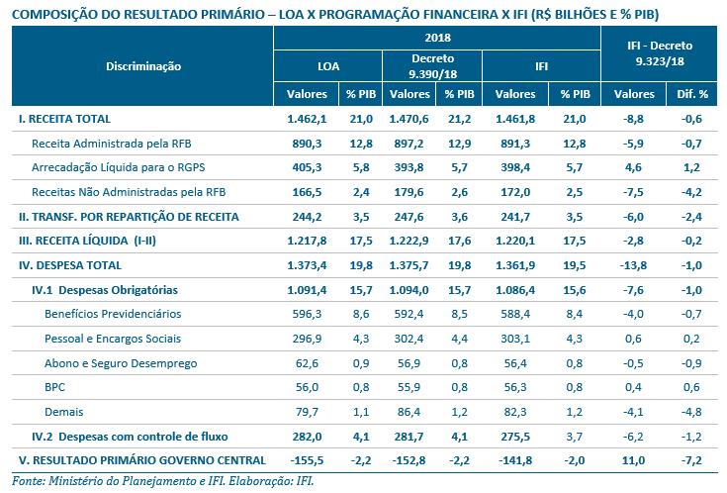
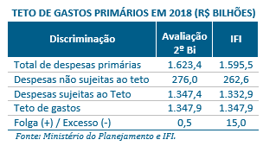
Orçamento 2018
Após 1º quadrimestre, Executivo prevê déficit primário de R$ 152,8 bi, folga de R$ 6,2 bi para a meta (R$ 159,0 bi)
Contudo, pela projeção do governo, nível de despesas muito perto do teto impede ampliação do gasto.
IFI projeta déficit menor, de R$ 141,8 bi, e uma folga de R$ 15,0 bi em relação ao teto de gastos.

Slide 16
Carga Tributária
Carta tributária terminou 2017 em 32,30%, percentual muito próximo dos 32,34% do ano anterior, o que indica manutenção da tendência de estabilidade nos últimos anos.

Slide 17
Cenário fiscal
Superávit primário só deve voltar em 2023, no cenário base-1. No cenário otimista-2, superávit ocorre em 2021
No cenário base, receita administrada avança 3,1% e 2,8% acima da inflação neste e no próximo ano, respectivamente. Já a receita líquida deve registrar crescimento real de 1,9% em ambos os períodos
Receitas com “Refis” de R$ 23,5 bilhões este ano e de R$ 21,3 bilhões em 2019 impactam saldo fiscal
Evolução do Resultado Primário nos 3 Cenários da IFI (em % do PIB)

Slide 18
Margem fiscal
Margem fiscal deverá atingir seu valor mínimo para efeito de funcionamento dos ministérios e ou operacionalização de políticas públicas já em 2019, quando devem ocorrer problemas para o cumprimento do teto de gastos
Evolução da Margem Fiscal, proxy do grau de liberdade da política fiscal para cortes de despesa no curto prazo

Slide 19
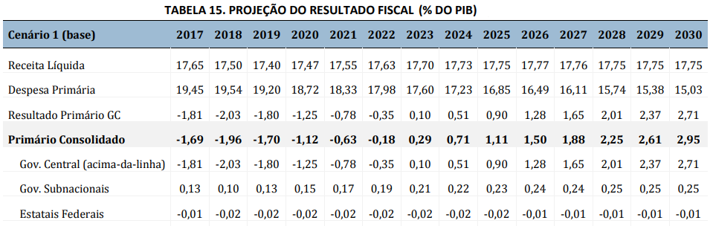
Cenário fiscal
Resultados projetados apontam certa estabilidade das receitas líquidas em relação ao PIB, enquanto as despesas precisarão ajustar-se de 19,45% do PIB para 15,03% do PIB.
Caso o ajuste pelo lado dos gastos não ocorra, medidas alternativas com mesmo efeito fiscal terão que ser adotadas.

Slide 20
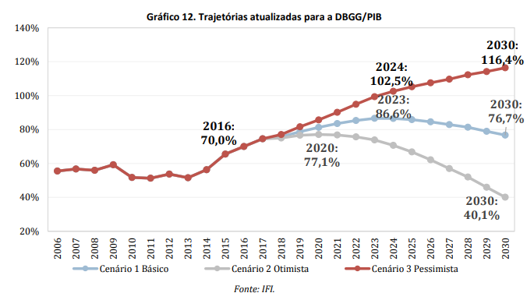
Projeções para a dívida bruta
A dívida bruta deve ainda avançar até 86,6% do PIB, no cenário base-1, para então começar a cair, paulatinamente (considerando-se que o ajuste fiscal seja mantido e aprimorado)

Slide 21
Desafios para o próximo governo
Meta de resultado primário não poderá mais ser ajustada para incorporar gastos
Teto de gastos corre sérios riscos a partir de 2019
Cumprimento da Regra de Ouro sem uso de subterfúgios
Desafio maior é conter avanço do gasto obrigatório
Medidas de ajuste no gasto corrente são importantes e necessárias, incluindo o gasto indireto
Medidas do lado da receita serão necessárias
Solução para problema fiscal é resultante de vários vetores
Não há uma bala de prata

Slide 22
Muito obrigado fsalto@senado.leg.br

